Slide 1
Entraînement à la CE
Amerikaner mit deutschen Wurzeln

Slide 2
Etape 1: Le compte rendu de CE
Conseils méthodologiques
(version papier distribuée aux élèves afin de leur permettre de rédiger un compte rendu de CE tenant compte des descripteurs de la grille critériée)

Slide 3
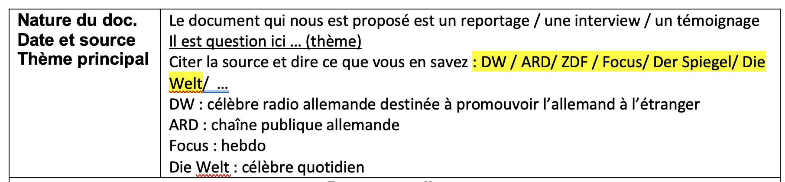
Comment organiser le compte rendu de CE/CO
(1)

Slide 4
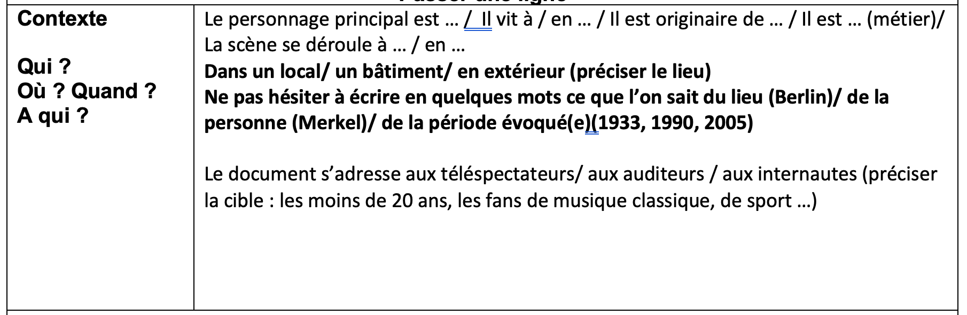
Comment organiser le compte rendu de CE
(2)

Slide 5
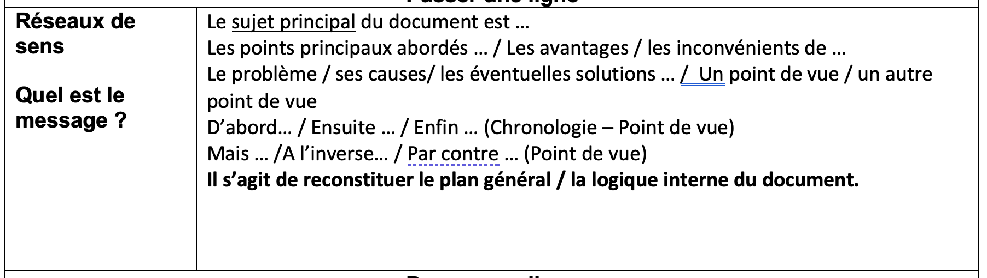
Comment organiser le compte rendu de CE
(3)

Slide 6
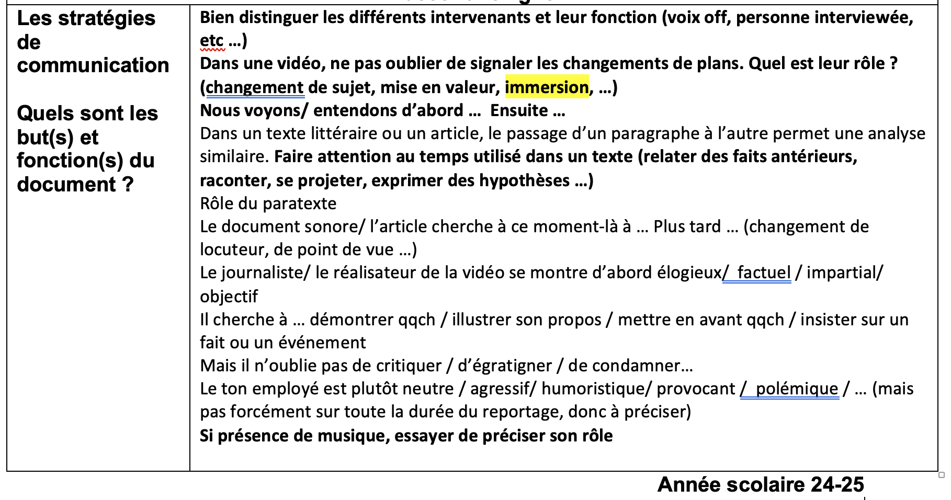
Comment organiser le compte rendu de CE
(4)

Slide 7
Etape 2:
Elaboration du prompt sur la plateforme
FOBIZZ.COM

Slide 8
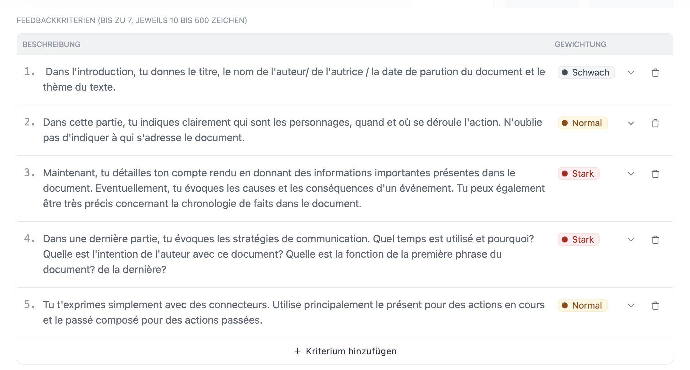
Consignes données à partir de la grille d’évaluation de la CO/CE

Slide 9
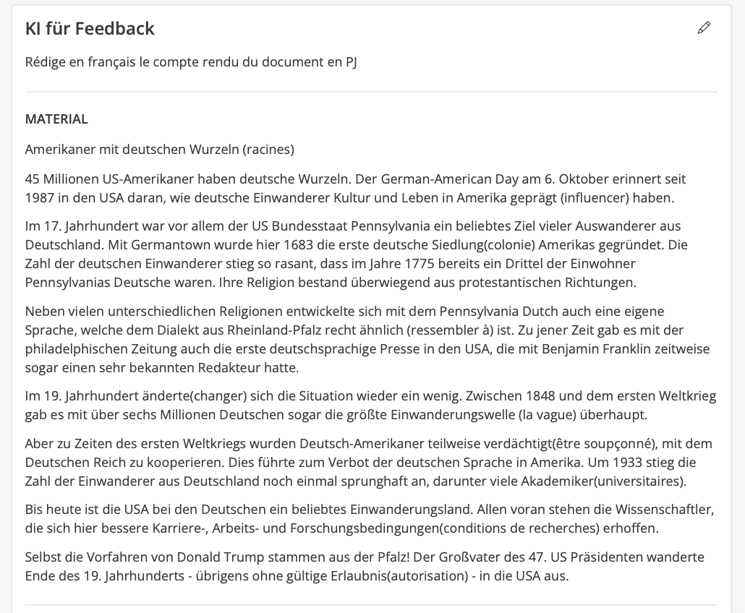
Support pour la CE

Slide 10

Production de l’élève

Slide 11
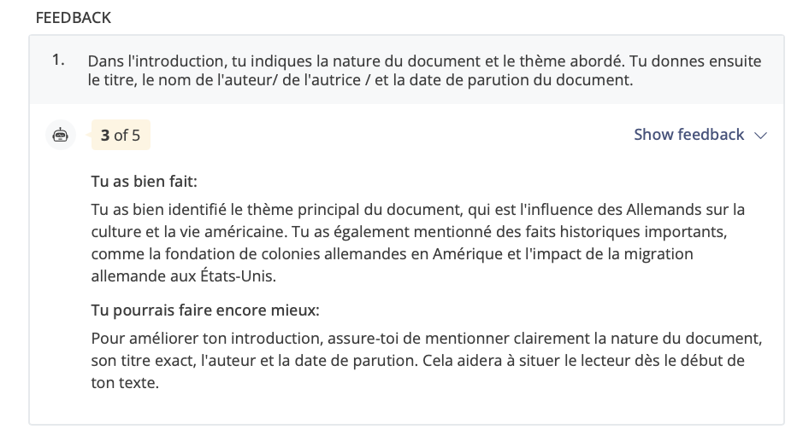
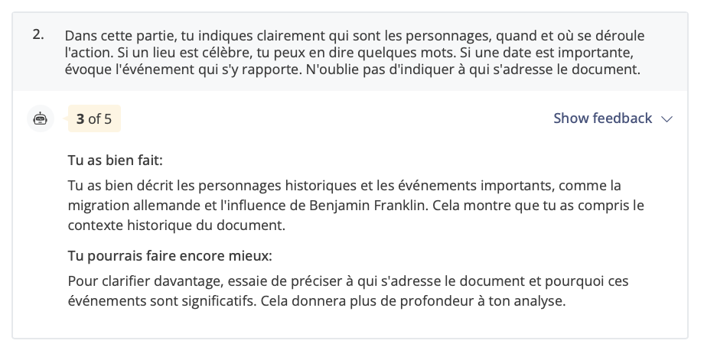
Feedback individualisé

Slide 12
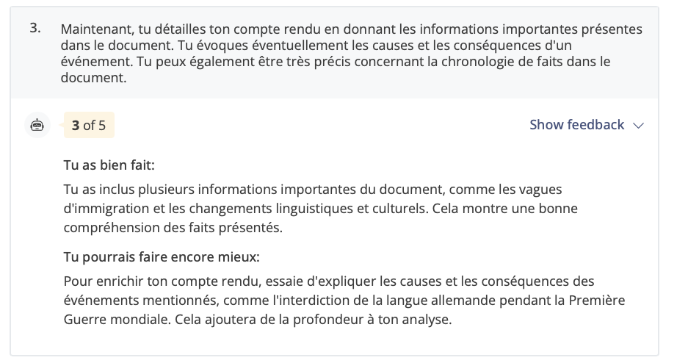
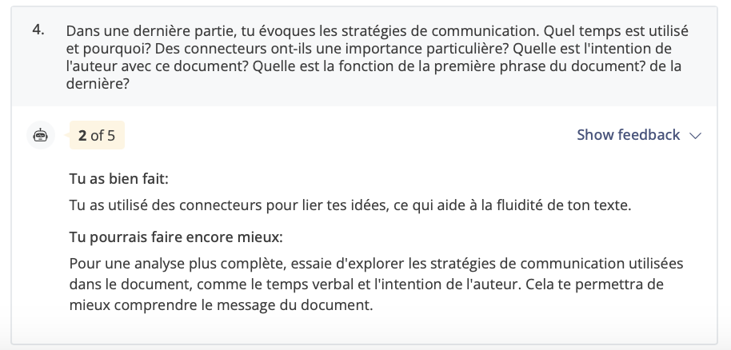
Feedback individualisé

Slide 13
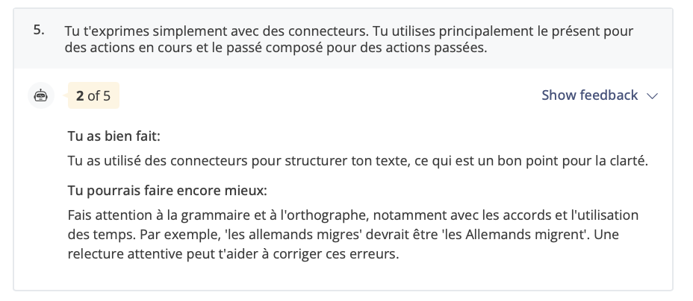
Feedback individualisé

